Slide 1
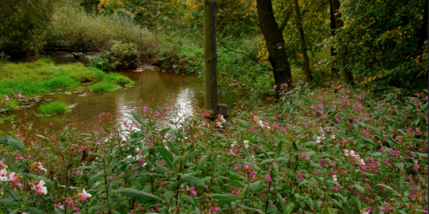
Лекція №2
Фізіологічні процеси у лісових рослин

Slide 2
Вступ
Розглянемо одну з ключових тем фізіології рослин – процеси, що забезпечують життєдіяльність лісових рослин. Для лісового господарства це має особливе значення, адже розуміння того, як відбувається фотосинтез, транспірація, дихання, водний та мінеральний обмін, допомагає правильно організувати лісовідновлення, догляд за насадженнями, боротьбу зі стресовими факторами.
Мета лекції:
розкрити основні фізіологічні процеси в рослинних організмах;
пояснити їхній взаємозв’язок і роль у стійкості лісових екосистем;
показати приклади практичного значення цих знань для лісівництва.

Slide 3
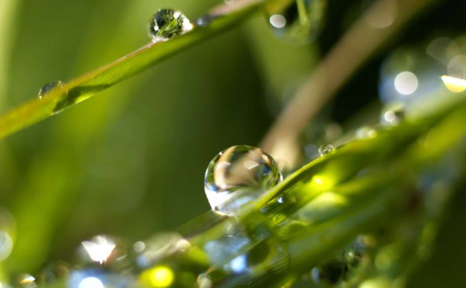
Вода та мінеральне живлення лісових рослин
Вода є джерелом живлення рослин, бере участь у всіх життєво важливих процесах обміну речовин, тому і її частка в рослині сягає 80-90%. Вона виконує цілий ряд важливих функцій, зокрема транспортування поживних речовин у всі частини рослинного організму (клітини, тканини, органи); терморегуляцію, яка запобігає руйнуванню тканин та білків; виступає джерелом водню, що необхідний для здійснення фотосинтетичних процесів.

Slide 4
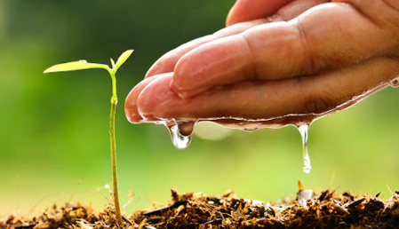
Вода виконує функцію регулятора усіх фізіологічних функцій рослинного організму. Окрім цього, це ще й універсальний розчинник. А отже, усі речовини, що потрапляють до організму рослини разом із водою, після розчинення, не втрачають своїх корисних властивостей і не змінюють власний хімічний склад. ЇЇ транспортна функція зумовлюється високим поверхневим натягом, що є основою руху тканинних рідин в організмі рослини.
Вода це своєрідний провідник, міст між рослиною і зовнішнім світом, в ній розчиняються мінеральні солі, що забезпечує їх безперервне постачання з ґрунту через коріння. Саме завдяки воді відбувається переміщення елементів мінерального живлення (ґрунтове живлення) та органічних сполук (фотосинтез). Вона забезпечує підтримання усіх тканин рослинного організму у стані тургору (пружності, еластичності), що є надважливим моментом нормального його функціонування.

Slide 5
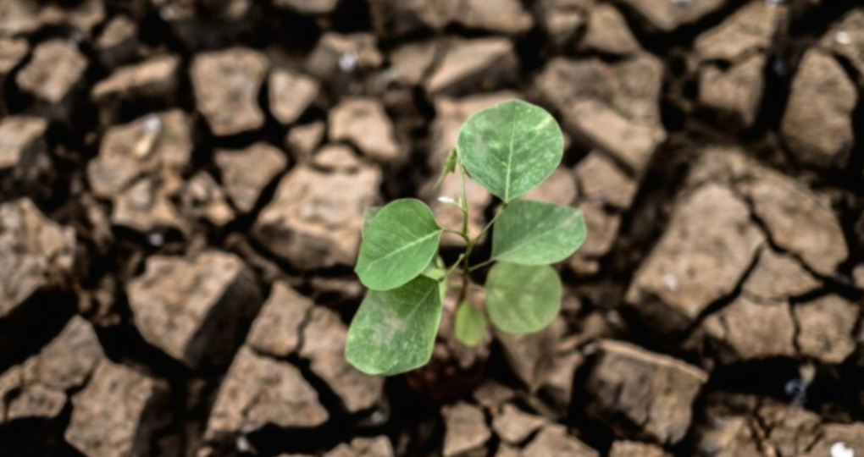
Нестача вологи для лісових масивів призводить до зниження фотосинтезу, пожовтіння листя та опадання бутонів і квітів, що в довгостроковій перспективі сприяє розвитку шкідників і хвороб, знижуючи загальну стійкість дерев до стресових умов. Причини такої нестачі включають зменшення опадів, підвищення температури повітря та низьку водоутримуючу здатність ґрунту, особливо у розріджених насадженнях.

Slide 6
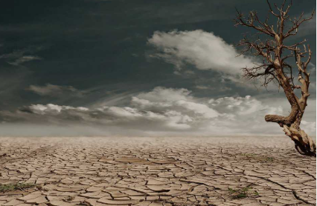
Наслідки нестачі вологи для лісу:
Біологічні зміни в деревах:
Дефіцит вологи викликає біохімічні реакції, що порушують фотосинтез, призводячи до пожовтіння та опадання листя, бутонів і квітів.
Зниження стійкості до шкідників і хвороб:
Ослаблені від нестачі води дерева стають більш вразливими до шкідливих комах та збудників хвороб.
Зменшення водоутримуючої здатності ґрунту:
Розріджені лісові насадження гірше утримують вологу, що посилює негативний ефект посухи.

Slide 7
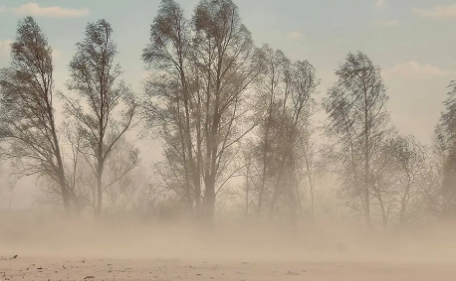
Причини нестачі вологи:
Зменшення кількості опадів:
Особливо в літній період, коли потреби рослин у воді найвищі.
Підвищення температури повітря:
Збільшує випаровування води з рослин і ґрунту.
Низька водоутримуюча здатність ґрунту:
Розріджені ліси мають гіршу структуру, що не дозволяє ґрунту ефективно накопичувати та зберігати вологу.

Slide 8
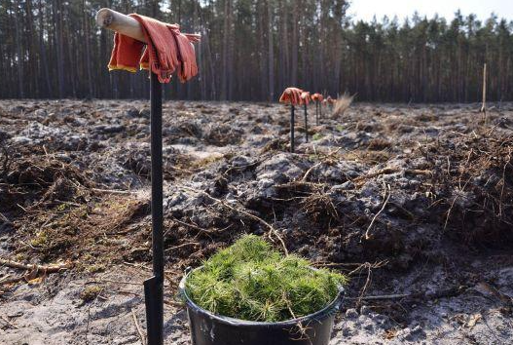
Що може допомогти:
Регулювання лісової структури:
Збільшення водоутримуючої здатності ґрунту шляхом збереження та відновлення лісів.
Контроль за вирубками:
Уникнення різких рубок лісів та сприяння залісненню територій.
Збереження лісових ресурсів:
Зменшення споживання паперу та вибір продукції від стійких лісових компаній допомагають зберегти ліси від вирубки.

Slide 9
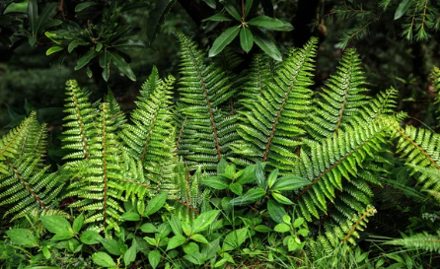
Мінеральне живлення лісових рослин
Мінеральне живлення лісових рослин — це процес поглинання води та розчинених у ній мінеральних речовин з ґрунту кореневою системою, що забезпечує рослини необхідними хімічними елементами для їх росту, розвитку та синтезу органічних сполук шляхом фотосинтезу. Ключові елементи включають азот, фосфор, калій (макроелементи), а також магній, сірку, залізо та інші мікроелементи, які є складовими для білків, жирів, вуглеводів та інших важливих сполук у рослинному організмі.

Slide 10
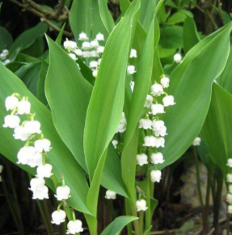
Основні аспекти мінерального живлення:
Поглинання речовин:
Коріння лісових рослин активно поглинає воду та розчинені в ній мінеральні солі, що містять біогенні елементи (нітроген, фосфор, калій) та інші необхідні речовини.
Транспорт речовин:
Після поглинання, вода та мінеральні солі транспортуються від коренів до інших органів (стебла, листя) по спеціалізованій провідній системі рослини.
Використання елементів:
Ці елементи стають основою для утворення в процесі фотосинтезу вуглеводів, білків, жирів та інших органічних речовин, необхідних для життєдіяльності рослини.

Slide 11
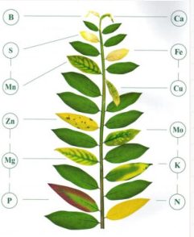
Значення елементів:
Макроелементи: Нітроген, фосфор, калій — це основні елементи, що забезпечують ріст і розвиток рослин.
Мікроелементи: Залізо, марганець, бор, цинк, мідь, молібден, хлор — ці елементи, хоч і потрібні в менших кількостях, є критично важливими для багатьох біохімічних процесів.

Slide 12
Роль у життєдіяльності:
Мінеральні речовини – це джерело сировини та регуляторів, без яких неможливий ріст і розвиток лісових дерев та чагарників. Вони не є прямим джерелом енергії, як, наприклад, вуглеводи чи жири, але забезпечують функціонування клітинних процесів, від яких залежить життєздатність організму.
1. Забезпечення росту та будови тканин
Азот (N) – головний компонент білків, ферментів, нуклеїнових кислот; без нього неможливе утворення хлорофілу.
Фосфор (P) – основа молекул АТФ, які є універсальним «акумулятором» енергії в клітині.
Кальцій (Ca) – забезпечує міцність клітинних стінок, стабільність мембран, активує ферменти.
Магній (Mg) – входить до складу хлорофілу, активує більше 300 ферментів.
2. Регуляція обміну речовин
Калій (K) – контролює осмотичний тиск, відкривання та закривання продихів, стійкість до посухи і морозів.
Сірка (S) – входить до складу амінокислот (метіонін, цистеїн), ферментів та вітамінів.
3. Забезпечення процесів розмноження
Фосфор і бор необхідні для формування насіння, пилку, зав’язей.
Цинк впливає на синтез гормонів росту (ауксинів), від чого залежить правильне утворення пагонів і квіток.
4. Стійкість до стресових факторів
Калій і кальцій підвищують морозо- та посухостійкість.
Магній і залізо забезпечують стійкість фотосинтетичного апарату до нестачі світла.
Мікроелементи (Mn, Cu, Zn) беруть участь у роботі антиоксидантних ферментів, які захищають рослини від ушкоджень токсинами чи забрудненнями.
5. Практичне значення для лісового господарства
На бідних піщаних ґрунтах сосна росте повільно без додаткового забезпечення азотом і калієм.
Вапнування кислих ґрунтів під дубові ліси дозволяє підвищити доступність кальцію та магнію.
У розсадниках часто застосовують мікродобрива для формування здорових сіянців із сильними кореневими системами.

Slide 13
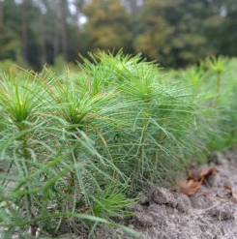
Фотосинтез лісових культур
Фотосинтез лісових культур – це процес перетворення світлової енергії на хімічну, під час якого зелені частини рослин (листя та хвоя) поглинають вуглекислий газ з повітря та воду з ґрунту, утворюючи органічні речовини (цукри) для живлення та виділяючи кисень як побічний продукт. Цей процес є основою життя на Землі, забезпечуючи рослини енергією, а всіх живих істот — киснем і продуктами харчування.

Slide 14
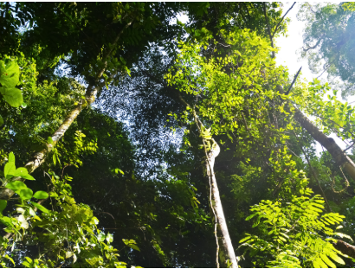
Основні аспекти фотосинтезу лісових культур:
Необхідні умови:
Для фотосинтезу необхідні світло (від сонця), вода (що надходить через корені) та вуглекислий газ (з атмосфери).
Місце процесу:
Фотосинтез відбувається в хлоропластах – спеціальних органелах, що містяться в клітинах зелених частин рослин, зокрема в листі й хвої.
Утворення органічних речовин:
Рослини використовують енергію світла для синтезу органічних сполук (наприклад, цукрів) з вуглекислого газу та води.
Виділення кисню:
Кисень є побічним продуктом фотосинтезу, який виділяється в атмосферу.

Slide 15
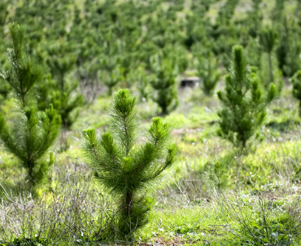
Роль фотосинтезу у лісових екосистемах:
Накопичення біомаси: Фотосинтез забезпечує ріст дерев, збільшуючи їхню біомасу та формуючи лісові масиви.
Регуляція атмосфери: Ліси споживають велику кількість вуглекислого газу та виділяють кисень, впливаючи на склад повітря та клімат.
Джерело енергії: Органічні речовини, утворені в процесі фотосинтезу, є основою для живлення всіх інших організмів у лісовій екосистемі.

Slide 16
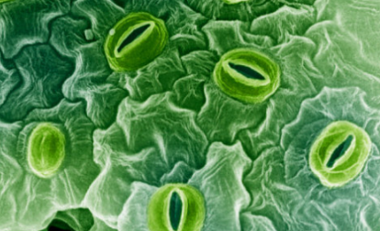
Транспірація лісових культур
Транспірація лісових культур – це процес випаровування води з поверхні листя та інших частин рослин, що відбувається через стоми для підтримки фотосинтезу, охолодження та руху води в рослині. Цей процес є ключовим для водорегуляції лісових культур, впливає на їхній ріст та виживання, а його інтенсивність залежить від умов довкілля, таких як температура, вологість повітря та освітленість.

Slide 17
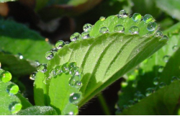
Як працює транспірація:
Випаровування води:
Вода випаровується з поверхні клітин листя, що оточують продихи.
Рух води:
Цей процес створює розрідження (всисну силу) в провідній системі рослини (ксилемі), яка транспортує воду від коріння до листя.
Фотосинтез:
Відкриття продихів для виходу водяної пари одночасно дозволяє надходженню вуглекислого газу, необхідного для фотосинтезу.

Slide 18
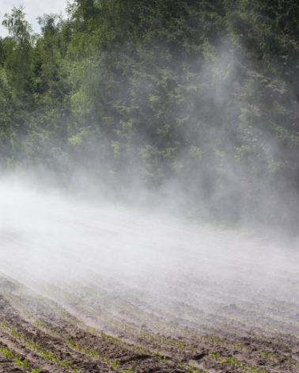
Значення транспірації для лісових культур:
Регуляція температури:
Випаровування води охолоджує листя, запобігаючи перегріванню.
Транспорт поживних речовин:
Транспірація сприяє руху води та розчинених у ній мінеральних речовин від коріння до всіх частин рослини.
Видалення надлишку води:
Дозволяє рослині позбутися надлишку води, яка надходить у кореневу систему.

Slide 19
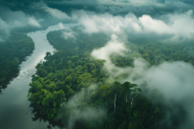
Фактори, що впливають на транспірацію лісових культур:
Вологість повітря:
Чим нижча вологість, тим інтенсивніша транспірація.
Температура:
Підвищення температури збільшує випаровування води.
Освітленість:
Сонячне світло стимулює відкриття продихів, що посилює транспірацію.
Стан ґрунту:
Доступність ґрунтової вологи визначає, чи зможе рослина заповнити втрати води.
Тип культури:
Різні лісові культури мають різну інтенсивність транспірації, що залежить від їхньої біології та віку, — наприклад, показники транспірації у шпильок можуть бути вищими, ніж у листяних порід

Slide 20
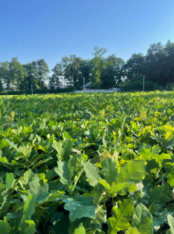
Ріст і розвиток лісових насаджень
Ріст і розвиток лісових насаджень – це складний, поступовий процес, що включає збільшення розмірів дерев (ріст) і зміни у їхній будові та функціях (розвиток), що відбувається протягом усього життя дерева та залежить від багатьох факторів, таких як вік, вид, умови довкілля, конкуренція з іншими рослинами та діяльність людини

Slide 21
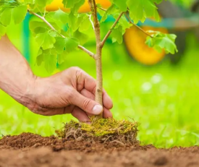
Основні аспекти росту
Ріст – це насамперед збільшення біомаси та розмірів дерева, що проявляється в:
збільшенні висоти та діаметру стовбура: Дерево стає вищим і товщим.
розвиткові кореневої системи: Корені поглиблюються і розширюються, закріплюючи дерево в ґрунті та поглинаючи поживні речовини й вологу.
росту крони: Розгалуження гілок збільшує площу листкової поверхні, що важливо для фотосинтезу.

Slide 22
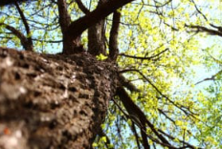
Основні аспекти розвитку
Розвиток – це зміна форми, структури та фізіологічних функцій дерева, що включає:
Формування плодових тіл та репродуктивних органів: дерева досягають зрілості.
Зміни в деревині: з часом деревина ущільнюється, що надає їй міцності.
Адаптація до умов навколишнього середовища: дерева пристосовуються до зміни сезонів, погодних умов, зниження освітленості та інших факторів.

Slide 23
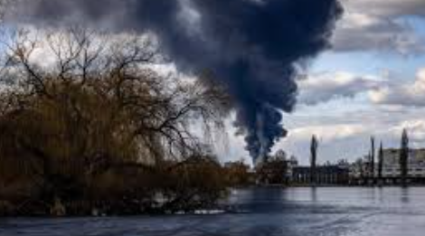
Фактори, що впливають на ріст і розвиток:
Внутрішні фактори:
Видові особливості: різні види дерев мають різну швидкість росту, тривалість життя та потреби.
Генетичний потенціал: вроджені властивості дерева визначають його потенціал росту та розвитку.
Зовнішні фактори:
Клімат: температура, опади та сонячне світло впливають на фотосинтез і загальний розвиток.
Ґрунт: доступність води, поживних речовин та їхній склад є критично важливими.
Конкуренція: взаємодія з іншими деревами та рослинами за світло, воду та поживні речовини.
Шкідники та хвороби: можуть значно уповільнювати або зупиняти ріст і розвиток, а також призводити до загибелі дерева.
Людська діяльність: рубки, посадки, догляд за лісом, забруднення довкілля – все це впливає на ріст і розвиток насаджень.

Slide 24
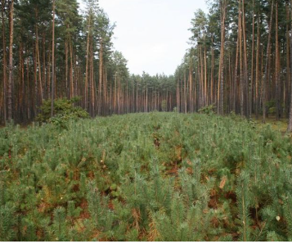
Стадії розвитку лісових насаджень:
Стадії розвитку лісових насаджень включають:
Первинні ліси (нові)
Це ліси, які вперше відроджуються на певній території, наприклад, на ділянках, що раніше не були покриті лісом.
Вторинні ліси (відновлені)
Ці ліси формуються на місцях, де лісовий покрив був знищений (наприклад, після вирубки, пожежі або іншої природної чи антропогенної діяльності).
Ліси, що розвиваються
Ця стадія охоплює різноманітні етапи росту лісу, від молодих лісів до більш зрілих деревостанів, залежно від їхнього віку та стадії росту.
Клімактеричні ліси
Це ліси, які досягли свого найвищого рівня стабільності та зрілості, що характеризується стабільним віковим складом, максимальним біорізноманіттям та стабільністю біологічних процесів.

Slide 25
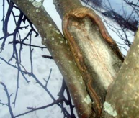
Фізіологія стійкості лісових насаджень до стресів
Фізіологія стійкості лісових насаджень до стресів полягає у складній системі адаптивних реакцій рослин на несприятливі фактори, як-от посуха, холод, або нестача поживних речовин. Рослини реагують змінами в метаболізмі, активацією захисних механізмів (наприклад, утворенням захисних сполук, зміною структури тканин), а також регуляцією водного балансу та фотосинтезу для подолання стресових умов.

Slide 26
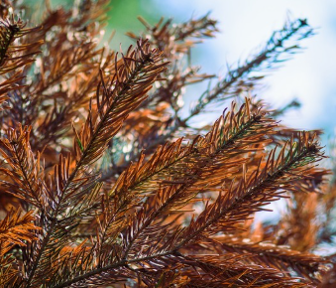
Фізіологічні механізми стійкості:
Регуляція водного балансу:
У посушливих умовах рослини можуть змінювати структуру поверхні листя (наприклад, потовщення кори) для зменшення втрати вологи.
Зміни в метаболізмі:
За стресових умов активуються специфічні метаболічні шляхи, що допомагають рослині виживати, наприклад, вироблення антиоксидантів для захисту клітин від пошкоджень.
Фотосинтез та дихання:
Змінюється інтенсивність цих процесів залежно від стресового фактора. При холоді може сповільнюватися фотосинтез, а за нестачі світла – посилюватися.
Синтез захисних речовин:
Рослини можуть виробляти специфічні білки та інші сполуки, які захищають їх від пошкоджень під дією стресу.

Slide 27

Морфологічні та структурні адаптації:
Листопадність:
Скидання листя восени допомагає зменшити втрату води та захистити рослину в несприятливі періоди.
Опробкування кори:
Потовщення верхнього шару кори захищає від низьких температур та втрати вологи.
Зміна форми та розміру органів:
Деякі рослини змінюють розмір листя або гілок, щоб краще адаптуватися до умов навколишнього середовища.

Slide 28
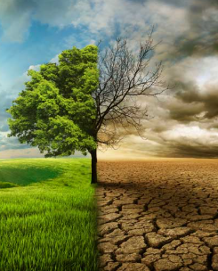
Взаємодія з навколишнім середовищем:
Температура:
Для нормального росту кожна рослина потребує оптимальної температури, а за її відхилень вмикаються захисні реакції.
Вода:
Нестача або надлишок води є стресовим фактором, що впливає на всі фізіологічні процеси рослин.
Поживні речовини та світло:
Для виживання лісовим насадженням потрібні всі ці фактори, і їх нестача призводить до стресового стану.

Slide 29
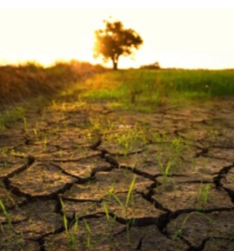
Стрес як еволюційний фактор:
Стреси є рушійною силою еволюції, оскільки саме завдяки стійкості до них, рослини можуть виживати та розширювати ареали проживання.
Адаптивні реакції, що розвиваються в процесі еволюції, забезпечують виживання лісових насаджень у мінливих умовах.

Slide 30
Висновок
Фізіологічні процеси – це основа життя лісових рослин. Вони визначають усі ключові сторони існування деревних і чагарникових видів – від проростання насіння до старіння та відмирання. Їхня взаємодія забезпечує:
Нормальний ріст і розвиток, формування надземної та підземної частини рослини, підтримку балансу між фотосинтезом, диханням і транспірацією;
Адаптацію до стресових факторів, таких як посуха, низькі температури, затоплення, ураження шкідниками чи хворобами;
Стійкість і продуктивність лісових екосистем, що особливо важливо для підтримання біорізноманіття, ґрунтового покриву, гідрологічного режиму та кліматичного балансу.

